Slide 1
Porodica u nama - genogram

Slide 2
Svaki pojedinac je pod uticajem porodice porekla – njihovih gena, zdravlja i bolesti, porodičnih mitova i običaja
Obrasci porodičnog funkcionisanja imaju tendenciju prenošenja sa generacije na generaciju, a mehanizam može biti genetski (mucanje)ili psihološki, svestan ili nesvestan
Porodice imaju svoje sopstvene „mitove“ koji se tiču porodičnog života, vrednosti i shvatanja „to smo uvek tako radili“
Deca uče od svojih roditelja da budu roditelji ili repetitivnim ili korektivnim ponašanjem
Ovi porodični scenariji, ponekad mogu biti „tesne košulje“ za pojedinca na šta ukazuju fizički i/ili psihički simptomi

Slide 3
Genogram je jedan od načina ispoljavanja porodičnih scenarija pogledom izbliza na sadašnje generacije i pretke, a pažnja usmerava na bolesti i tipična ponašanja
Sam proces crtanja genograma, odnosno porodičnog stabla ima terapijski efekat, jer baca drugo svetlo na poznate događaje i odnose
Genogram:
Kombinuje biomedicinske i psihosocijalne informacije
Objašnjava transgeneracijske obrasce bolesti i ponašanja
Smešta prisutni problem u istorijski kontekst
Omogućava stvaranje ideja o promenama
Ima veliki dijagnostički i terapijski potencijal

Slide 4
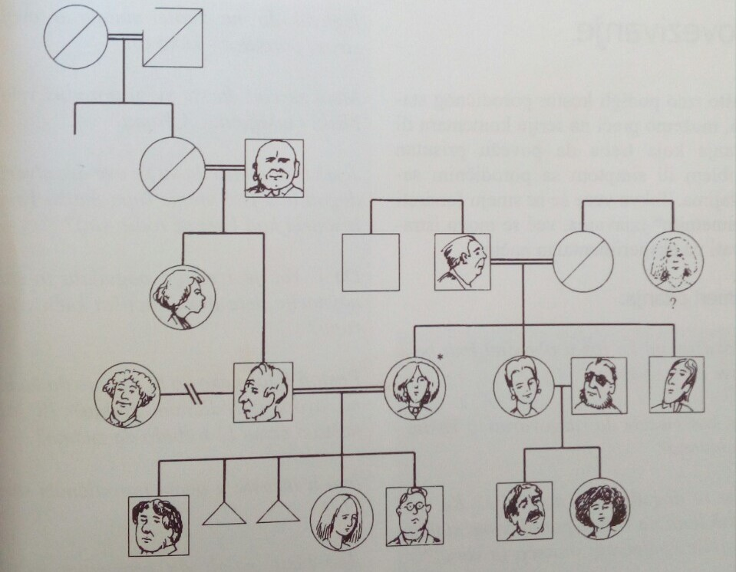

Slide 5
